Slide 1





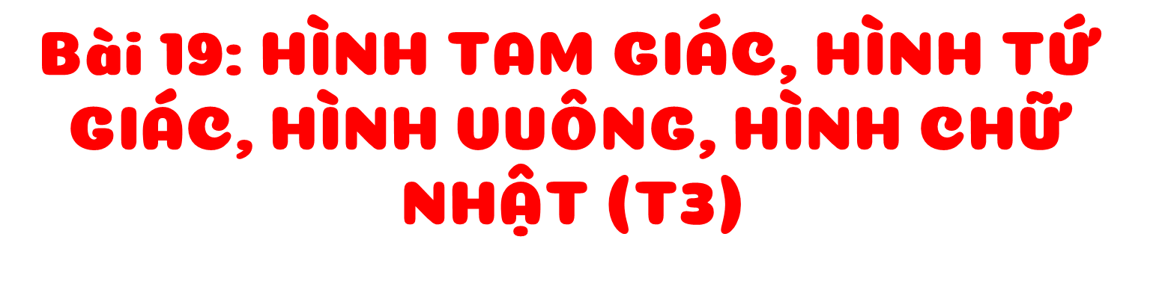





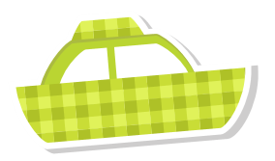

Thứ Năm ngày 26 tháng10năm 2023
Toán

Slide 2




Design by: Hương Thảo: Tranthao121004@gmail.com

Slide 3


Slide 4

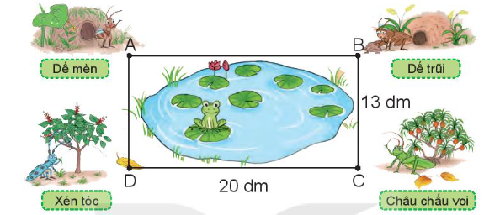
1. Nhà các bạn dế mèn, dế trũi, châu chấu voi và xén tóc ở bốn đỉnh của hình chữ nhật ABCD (như hình vẽ). Biết rằng BC = 13 dm, CD = 20 dm
a) Nhà dế mèn cách nhà xén tóc bao nhiêu đề-xi-mét?
b) Nhà dế mèn cách nhà dế trũi bao nhiêu đề-xi-mét?

Slide 5
Nhà dế mèn cách nhà xén tóc tương ứng đoạn thẳng AD
Vì ABCD là hình chữ nhật nên AD = BC = 13 dm
Vậy nhà dế mèn cách nhà xén tóc 13 dm

Slide 6
Nhà dế mèn cách nhà dế trũi tương ứng đoạn thẳngAB
Vì ABCD là hình chữ nhật nên AB = DC = 20 dm
Vậy nhà dế mèn cách nhà dế trũi 20 dm

Slide 7
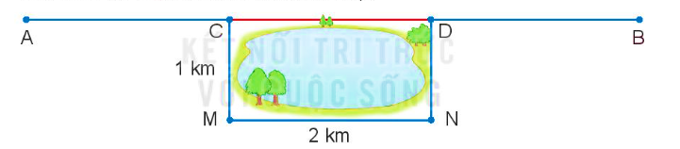
Một con đường thẳng nối từ địa điểm A đến địa điểm B. Do đoạn đường CD bị hỏng nên người ta phải làm một đường tránh CMND có kích thước như hình vẽ. Biết CDNM là hình chữ nhật.
2
a. Vì CDNM là hình chữ nhật nên CD = BC = 2 km
a) Số?
Độ dài đoạn đường CD là ? km
b) Chọn câu trả lời đúng
Đi từ địa điểm A đến địa điểm B theo đường tránh dài hơn đi theo đường thẳng bao nhiêu ki-lô-mét?
A. 1 km B. 3 km C. 2 km
b. Đi từ địa điểm A đến địa điểm B theo đường tránh chính là đi theo đường gấp khúc CMND.
Độ dài đường gấp khúc CMND là: 1 + 2 + 1 = 4 km

Slide 8
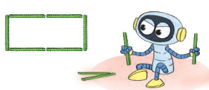
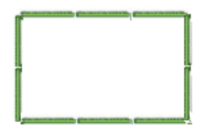
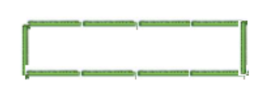
Với 6 que tính, Rô-bốt xếp được một hình chữ nhật như hình bên.
Sử dụng 10 que tính, em hãy xếp một hình chữ nhật. Em tìm được mấy cách xếp?
3
Ta có các cách xếp như sau:

Slide 9


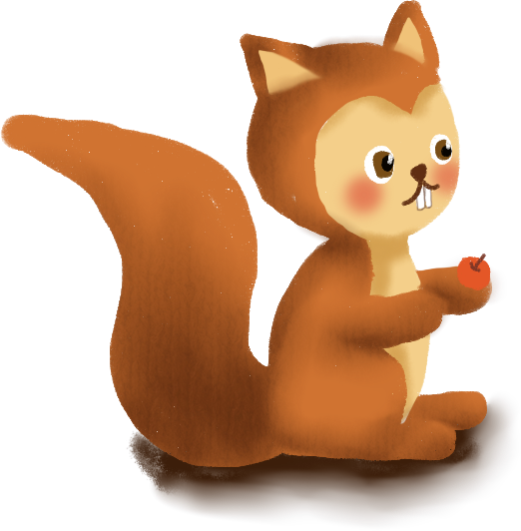
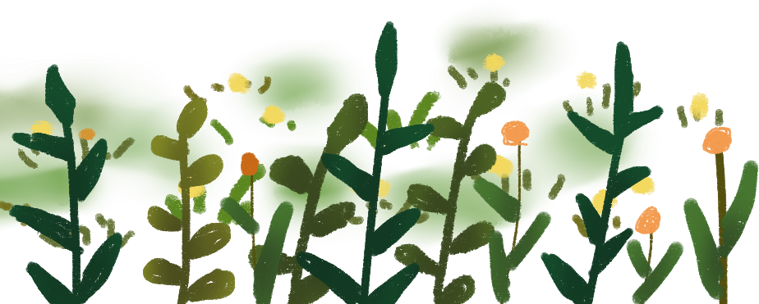
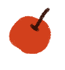
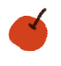

Slide 10



THỢ SĂN HẠT DẺ

Slide 11





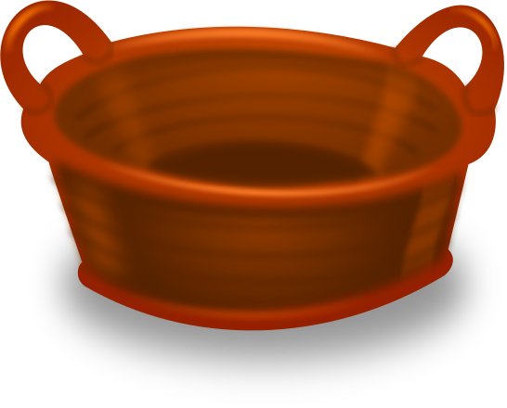
Hình vuông có mấy góc?
Đáp án: 4 góc
Notes:
Trả lời đúng thì các bạn sóc sẽ có them hạt dẻ

Slide 12
Hình chữ nhật có mấy cạnh?
Đáp án: 4 cạnh

Slide 13
Các cạnh của hình vuông có bằng nhau không?
Đáp án: Bằng nhau

Slide 14


